Slide 1
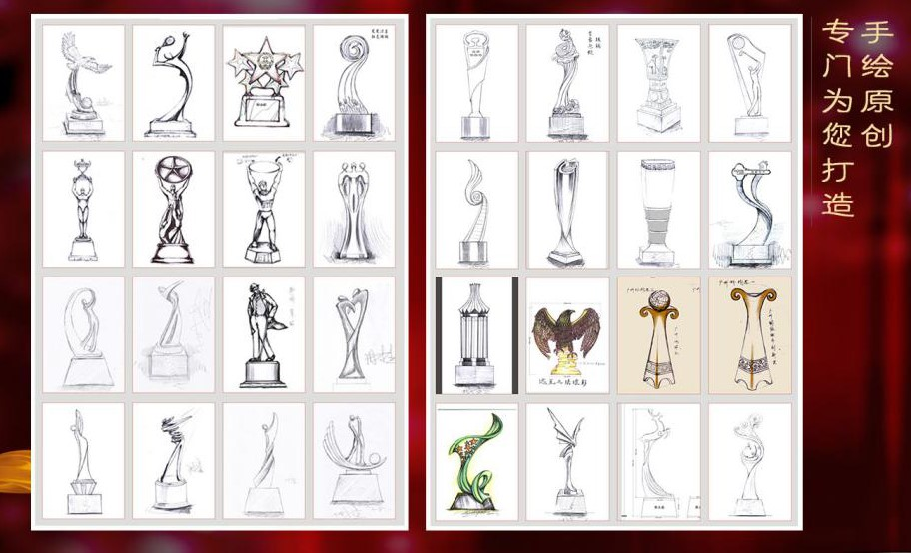

Slide 2


Slide 3


Serial Number：JXT001
Sizes：H:28cm
Material：Aluminium

Slide 4

Serial Number：JXT002
Sizes：H:25cm
Material：Wood + Metal

Slide 5

Serial Aumber：：JXT003
Sizes：H:29cm
Material：Aluminium

Slide 6

Serial Number：
JXT004
Sizes：
A H:30cm
B H:26cm
C H:23cm
Material：
Pure pewter+ wooden base

Slide 7

Serial Number：
JXT005
Sizes：
A H:33cm
B H:27cm
C H:22cm
Material：
Pure pewter+ wooden base

Slide 8

Serial Number：
JXT006
Sizes：
16.5cm*16.5cm*39cm
Material：
alloys

Slide 9

Serial Number：
JXT007
Sizes：
16.5cm * 16.5cm * 42.5cm
Material：
pure tin + wooden base

Slide 10
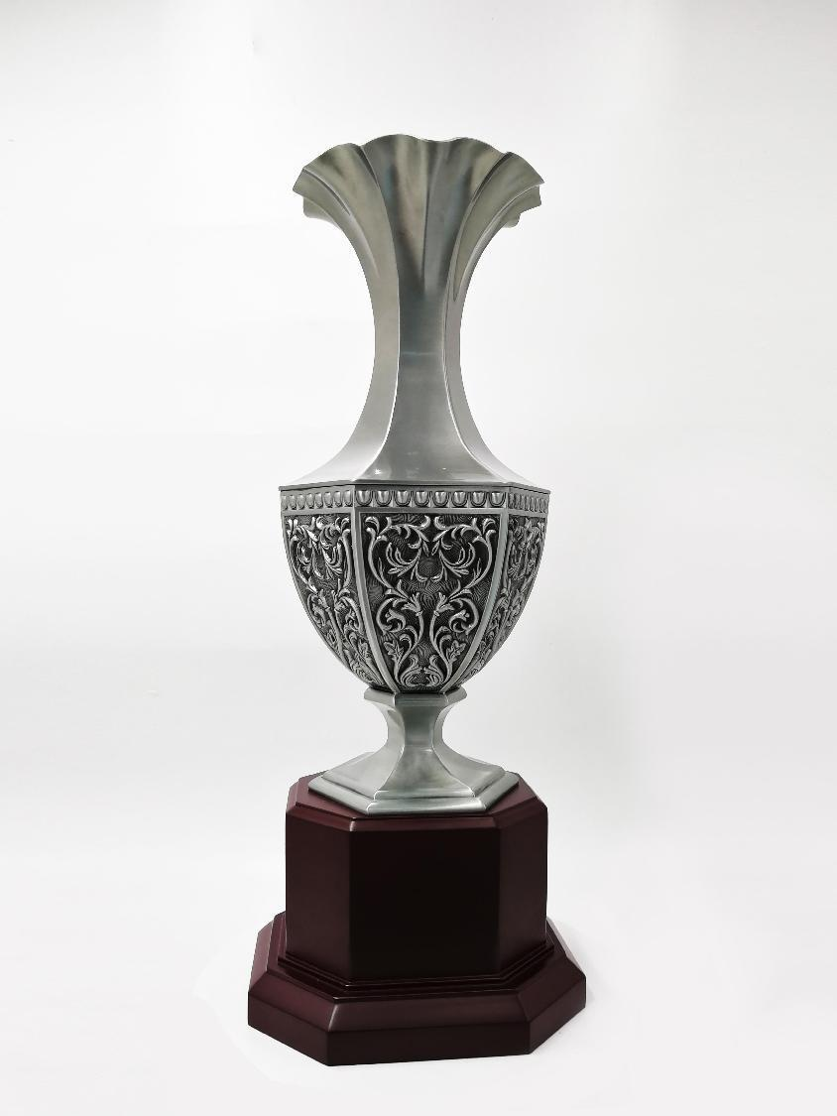
Serial Number：
JXT008
Sizes：
16.5cm * 16.5cm * 42cm
Material：
pure tin + wooden base

Slide 11

Serial Mumber：：JXT009
Sizes：H:28cm
Material：Aluminium

Slide 12

Serial Number：：JXT010
Sizes：H:35cm
Material：Aluminium

Slide 13

Serial Number：：JXT011
Sizes：H:26cm
Material：Metal + Crystal

Slide 14
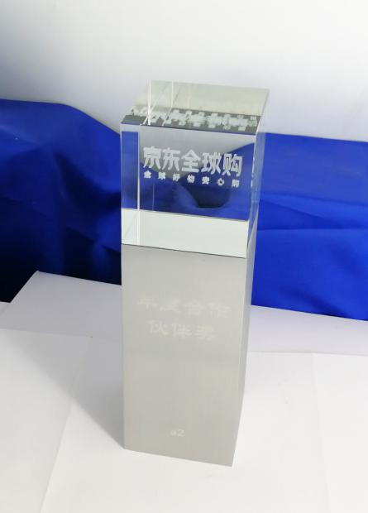
Serial Number：：JXT012
Sizes：H:24cm
Material：Metal + Crystal

Slide 15

Serial Number：：JXT013
Sizes：H:40cm
Material：Metal + Crystal

Slide 16

Serial Bumber：：JXT014
Sizes：17cm * 17cm * 28.2cm
Material：Metal + Crystal

Slide 17
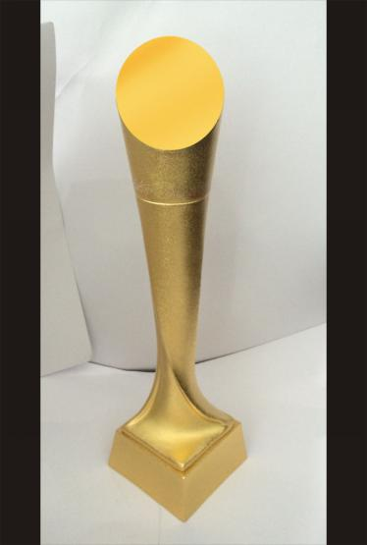
serial number：：JXT015
sizes：H:27cm
material：Metal

Slide 18

Serial Number：：JXT016
Sizes：H:26cm
Material：Metal

Slide 19

Serial Number：：JXT017
Sizes：9cm * 9cm * 36cm
Material：Metal

Slide 20
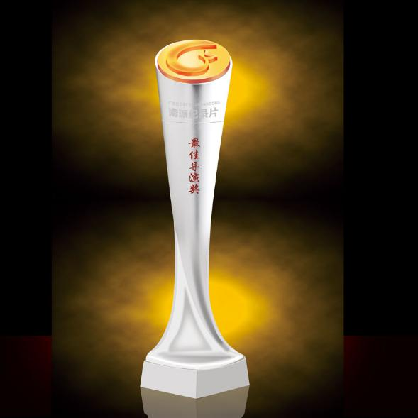
Serial Number：：JXT018
Sizes：8cm * 8cm * 27cm
Material：Metal

Slide 21

Serial Number：：JXT019
Sizes：18cm
Material：Metal

Slide 22

Serial Number：：JXT020
Sizes：27cm
Material：Metal + Crystal

Slide 23

Serial Number：：JXT021
Sizes：35cm
Material：Metal

Slide 24

Serial Number：：JXT022
Sizes：27cm
Material：Metal + Crystal

Slide 25

Serial Number：：JXT023
Sizes：27cm
Material：Metal + Crystal

Slide 26
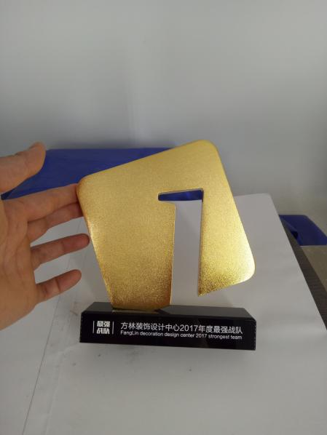
Serial Number：：JXT024
Sizes：22cm
Material：Metal + Crystal

Slide 27
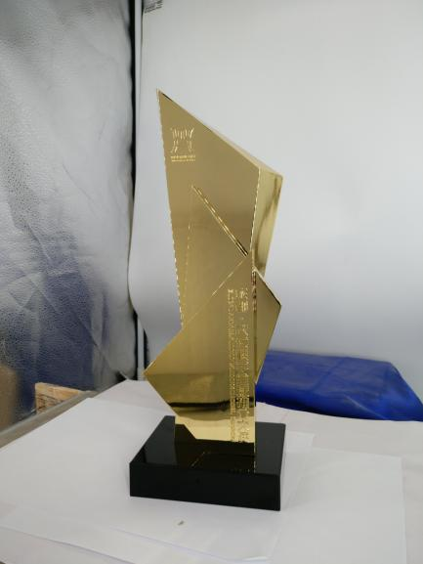
Serial Number：：JXT025
Sizes：27cm
Material：Metal + Crystal

Slide 28
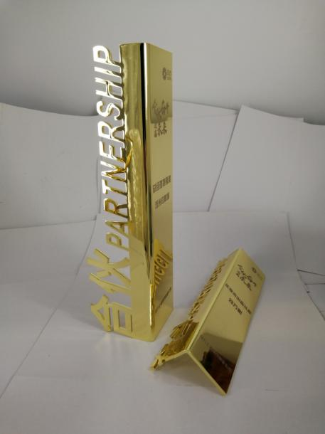
Serial Number：：JXT026
Sizes：27cm
Material：Metal

Slide 29

Serial Number：：JXT027
Sizes：36cm
Material：Metal + wood

Slide 30

Serial Number：：JXT028
Sizes：30cm
Material：Metal + Crystal

Slide 31

Serial Number：：JXT029
Sizes：25cm
Material：Metal + Crystal

Slide 32

Serial Number：：JXT030
Sizes：27cm
Material：Metal + Crystal

Slide 33

Serial Number：：JXT031
Sizes：35cm
Material：Metal + Crystal

Slide 34

Serial Number：：JXT032
Sizes：27cm
Material：Metal + Crystal

Slide 35

Serial Number：：JXT033
Sizes：29cm
Material：Metal + Crystal

Slide 36

Serial Number：：JXT034
Sizes：35cm
Material：Metal

Slide 37
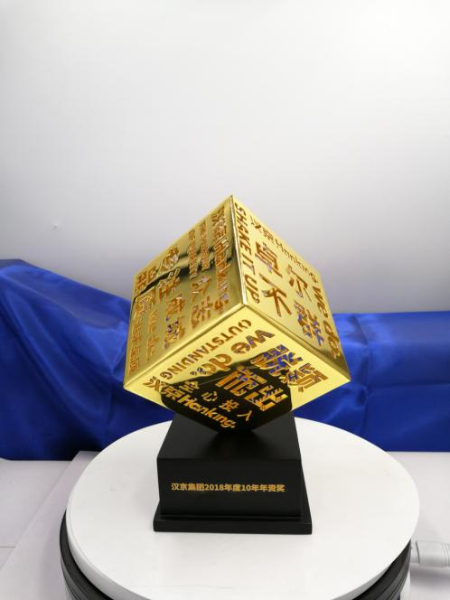
Serial Number：：JXT035
Sizes：25cm
Material：Metal + Crystal

Slide 38

Serial Number：：JXT036
Sizes：30cm
Material：Metal

Slide 39

Serial Number：：JXT037
Sizes：8cm * 8cm * 27cm
Material：Metal

Slide 40

Serial Number：：JXT038
Sizes：28cm
Material：Metal + Crystal

Slide 41

Serial Number：：JXT039
Sizes：26cm
Material：Metal + Crystal

Slide 42

Serial Number：：JXT040
Sizes：10cm * 10cm * 29cm
Material：Metal + Crystal

Slide 43
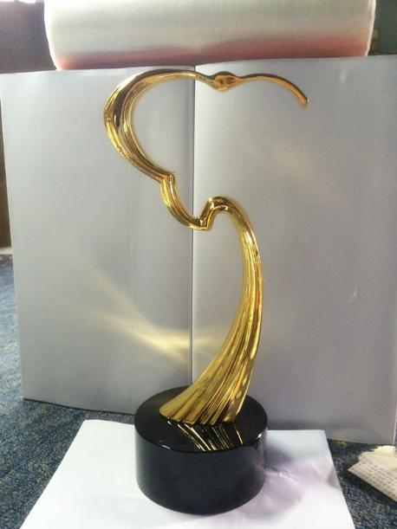
Serial Number：：JXT041
Sizes：32cm
Material：Metal + Crystal

Slide 44

Serial Number：：JXT042
Sizes：9cm * 9cm * 34cm
Material：Metal + Crystal

Slide 45
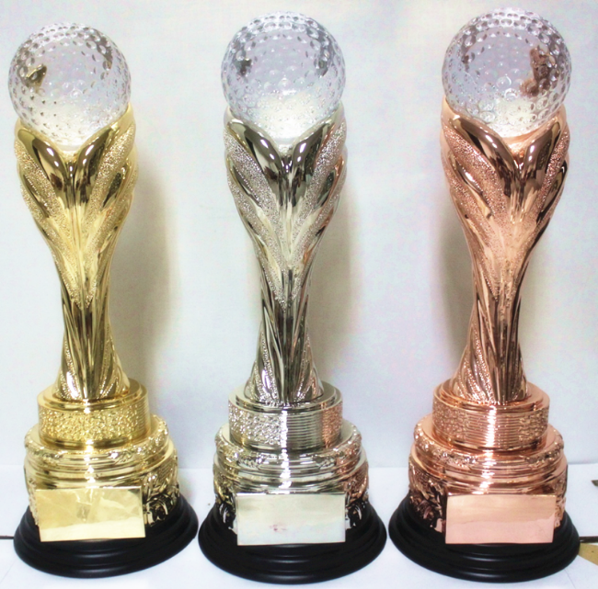
Serial Number：：JXT043
Sizes：13.5cm * 13.5cm * 36cm
Material：Metal + resinous

Slide 46

Serial Number：：JXT044
Sizes：
A 10cm * 10cm * 30cm
B 10cm * 10cm * 28cm
C 10cm * 10cm * 26cm
Material：Metal + Crystal

Slide 47

Serial Number：：JXT045
Sizes：27cm
Material：Metal + Crystal

Slide 48

Serial Number：：JXT046
Sizes：35cm
Material：Metal + Crystal

Slide 49

Serial Number：：JXT047
Sizes：28cm
Material：Metal + Crystal

Slide 50

Serial Number：：JXT048
Sizes：8.5cm * 8.5cm * 29cm
Material：Metal + Crystal

Slide 51

Serial Number：：JXT049
Sizes：12.5cm * 12.5cm * 26cm
Material：Metal + Crystal

Slide 52

Serial Number：：JXT050
Sizes：9cm * 9cm * 35cm
Material：Metal + Crystal

Slide 53

Serial Number：：JXT051
Sizes：15cm * 11cm * 40.5cm
Material：Metal + Crystal

Slide 54

Serial Number：：JXT052
Sizes：14cm * 11cm * 37cm
Material：Metal + Crystal

Slide 55

Serial Number：：JXT053
Sizes：12.5cm * 12.5cm * 38cm
Material：Metal + Crystal

Slide 56
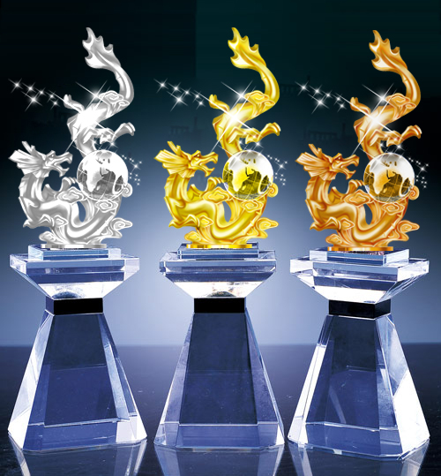
Serial Number：：JXT054
Sizes：30cm
Material：Metal + Crystal

Slide 57

Serial Number：：JXT055
Sizes：25.5cm
Material：Metal + Crystal

Slide 58

Serial Number：：JXT056
Sizes：10cm * 10cm * 30.5cm
Material：Metal + Crystal

Slide 59

Serial Number：：JXT057
Sizes：9cm * 9cm * 35cm
Material：Metal + Crystal

Slide 60

Serial Number：：JXT058
Sizes：10cm * 9cm * 32.5cm
Material：Metal + Crystal

Slide 61

Serial Number：：JXT059
Sizes：8.8cm * 7cm * 28.5cm
Material：Metal + Crystal

Slide 62
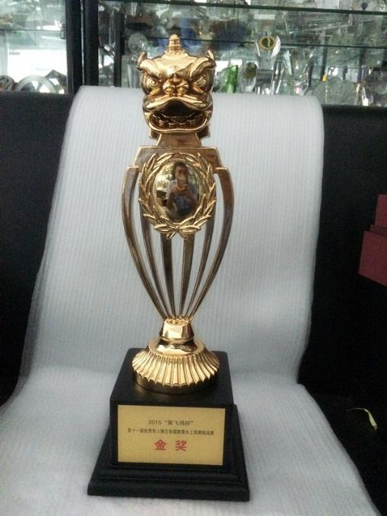
Serial Number：：JXT060
Sizes：400cm
Material：resinous

Slide 63

Serial Number：：JXT061
Sizes：15cm * 12.5cm * 42.5cm
Material：Metal + Crystal

Slide 64

Serial Number：：JXT062
Sizes：16.5cm * 11cm * 40cm
Material：Metal + Crystal

Slide 65

Serial Number：：JXT063
Sizes：18.5cm * 17cm * 44cm
Material：Metal + Crystal

Slide 66

Serial Number：：JXT064
Sizes：22cm * 14cm * 41cm
Material：Metal

Slide 67

Serial Number：：JXT065
Sizes：12.5cm * 12.5cm * 40cm
38cm
36cm
Material：Metal

Slide 68
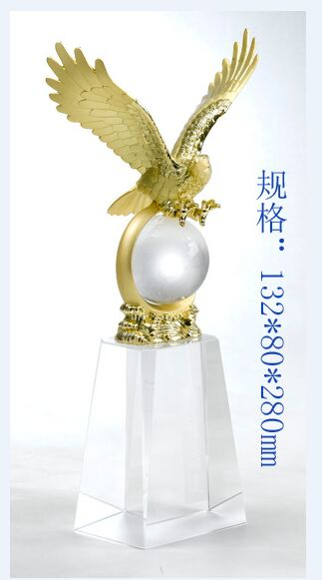
Serial Number：：JXT066
Sizes：13.2cm * 8cm * 28cm
Material：Metal

Slide 69

Serial Number：：JXT067
Sizes：33cm * 17cm * 40cm
Material：resinous

Slide 70

Serial Number：：JXT068
Sizes：8.5cm * 8.5cm * 25cm
Material：Metal

Slide 71

Serial Number：：JXT069
Sizes：H 35cm
H 32cm
H 30cm
Material：Metal

Slide 72

Serial Number：：JXT070
Sizes：13cm * 13cm * 45cm
Material：Metal

Slide 73

Serial Number：：JXT071
Sizes：10cm * 8.5cm * 32cm
Material：Metal

Slide 74

Serial Number：：JXT072
Sizes：6.5cm * 6.5cm * 27cm
Material：Metal

Slide 75

Serial Number：：JXT073
Sizes：13cm * 8cm * 33.5cm
Material：Metal

Slide 76

Serial Number：：JXT074
Sizes：10cm * 10cm *31cm
Material：Metal

Slide 77

Serial Number：：JXT075
Sizes：H 30cm
Material：Metal

Slide 78

Serial Number：：JXT076
Sizes：H 32cm
Material：resinous

Slide 79

Serial Number：：JXT077
Sizes：10cm * 10cm * 26cm
Material：Metal

Slide 80

Serial Number：：JXT078
Sizes：10.5cm * 10.5cm * 28cm
Material：Metal

Slide 81

Serial Number：：JXT079
Sizes：9cm * 10cm * 29cm
Material：Metal

Slide 82

Serial Number：：JXT080
Sizes：7.8cm * 7.8cm * 33cm
Material：Metal

Slide 83

Serial Number：：JXT081
Sizes：7cm * 8cm * 20cm
Material：Metal

Slide 84

Serial Number：：JXT082
Sizes：H 28cm
Material：Metal

Slide 85

Serial Number：：JXT083
Sizes：H 28cm
Material：Metal

Slide 86

Serial Number：：JXT084
Sizes：H 28cm
Material：Metal

Slide 87

Serial Number：：JXT085
Sizes：H 26cm
Material：Metal

Slide 88

Serial Number：：JXT086
Sizes：11cm * 11cm * 29cm
Material：Metal

Slide 89

Serial Number：：JXT087
Sizes：H 29.5cm
Material：Metal

Slide 90

Serial Number：：JXT088
Sizes：12cm * 12cm * 36cm
Material：Metal

Slide 91

Serial Number：：JXT089
Sizes：8.8cm * 8.8cm * 26.5cm
Material：Metal

Slide 92

Serial Number：：JXT090
Sizes：8.7cm * 8.7cm * 36.2cm
（1）Material：Metal
（2）Material：resinous

Slide 93

Serial Number：：JXT091
Sizes：8cm * 8cm * 29.5cm
Material：Metal

Slide 94

Serial Number：：JXT092
Sizes：9.5cm * 9.5cm * 30cm
Material：Metal

Slide 95

Serial Number：：JXT093
Sizes：7cm * 4.5cm * 25cm
Material：Metal

Slide 96
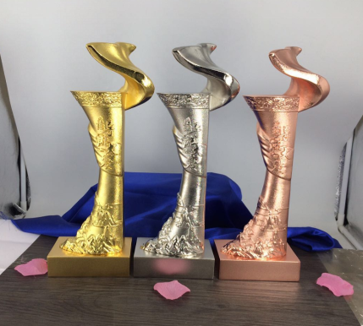
Serial Number：：JXT094
Sizes：H 32cm
Material：Metal

Slide 97

Serial Number：：JXT095
Sizes：H 34CM
Material：Metal

Slide 98

Serial Number：：JXT096
Sizes：H 40CM
Material：Metal

Slide 99

Serial Number：：JXT097
Sizes：H 35CM
Material：Metal

Slide 100
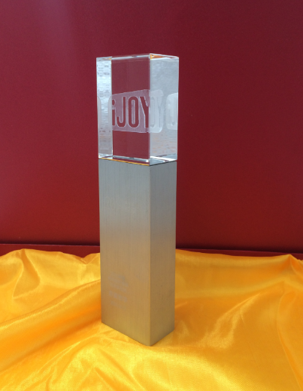
Serial Number：：JXT098
Sizes：H 24CM
Material：Metal +crystals

Slide 101

Serial Number：：JXT099
Sizes：H 20CM
Material：Metal +crystals

Slide 102

Serial Number：：JXT0100
Sizes：H 36CM
Material：Metal +crystals

Slide 103
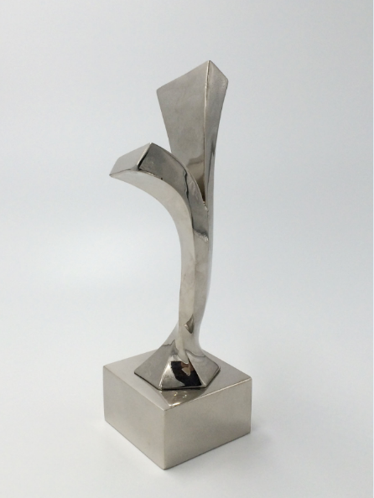
Serial Number：：JXT0101
Sizes：H 27CM
Material：Metal

Slide 104
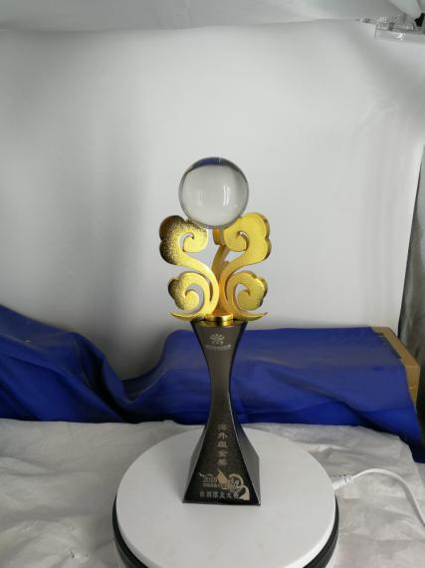
Serial Number：：JXT0102
Sizes：H 36CM
Material：Metal +crystals

Slide 105
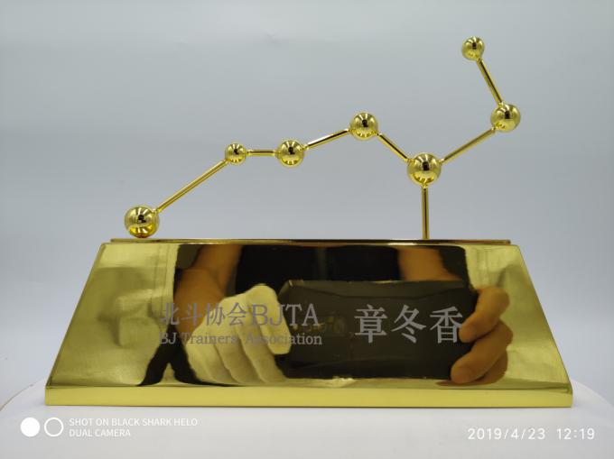
Serial Number：：JXT0103
Sizes：H 18CM
Material：Metal

Slide 106

Serial Number：：JXT0104
Sizes：H 26CM
Material：Metal

Slide 107
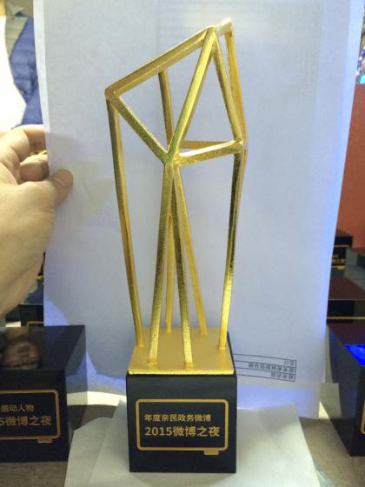
Serial Number：：JXT0105
Sizes：H 27CM
Material：Metal +crystals

Slide 108

Serial Number：：JXT0106
Sizes：H 35CM
Material：Metal +crystals

Slide 109

Serial Number：：JXT0107
Sizes：H 33CM
Material：Metal +crystals

Slide 110
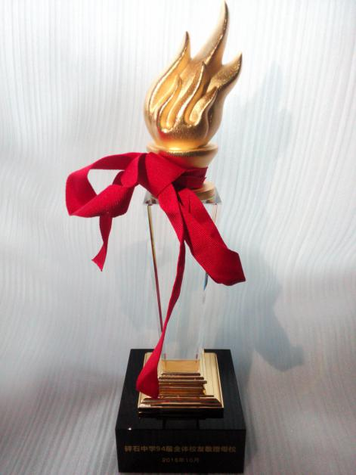
Serial Number：：JXT0108
Sizes：H 38CM
Material：Metal +crystals

Slide 111
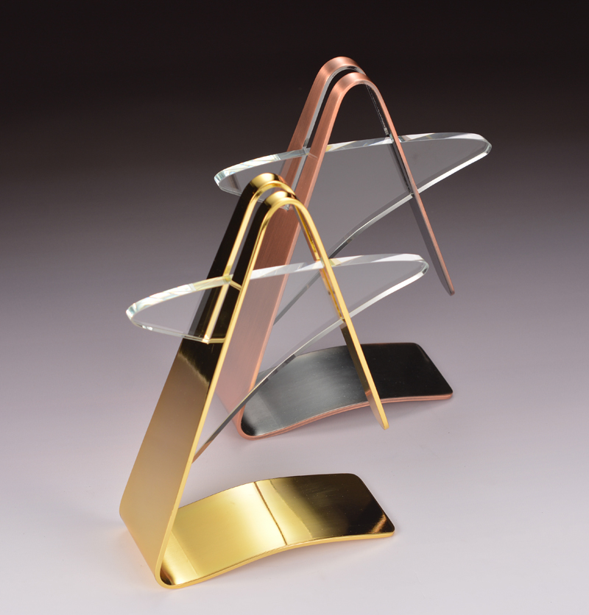
Serial Number：：JXT0109
Sizes：20CM * 4.5cm * 23cm
Material：Metal +crystals

Slide 112

Serial Number：：JXT0110
Sizes：H 28CM
Material：Metal +crystals

